Slide 1
Первичные электрические сигналы и их характеристики
Магистрант – Кислюк Игорь Витальевич
группа К4120
СПб, 2017

Slide 2
Первичные электрические сигналы и их характеристики
это физические носители сообщений;
примеры сигналов:
переменный электромагнитный ток;
электромагнитное поле;
световые волны.
#1

Slide 3
Классификация по виду сигналов
Непрерывные или аналоговые
Дискретные
Цифровые
#2

Slide 4
Основные параметры
Длительность
Спектр сигнала
Спектральная диаграмма
#3

Slide 5
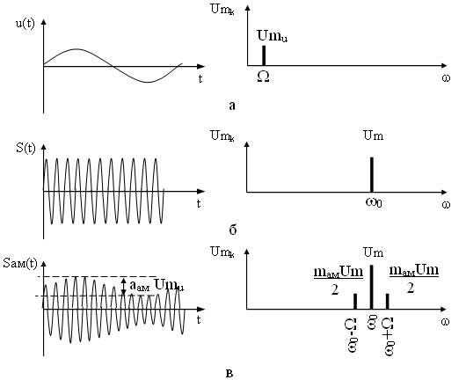
Временные и спектральные диаграммы
#4

Slide 6
Еще немного параметров
Мощности – минимальная, средняя, максимальная
Динамический диапазон
Защищенность
#5

Slide 7
Спасибо за внимание

